Slide 1
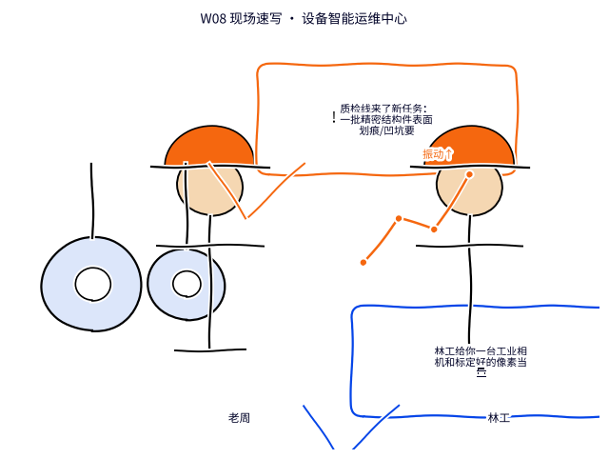
AI应用基础
◆ 重庆两江智造集团 · 设备智能运维中心
给产品做一次视觉体检
第八周 · 第5次课（2课时 · 80分钟）
双创中心302实训室 · 理实一体 · 配套：分层工单+starter · 本课主用：Jupyter（实训/演示）+ PyCharm CE（编码）+ Git/GitHub（每周提交）
重庆现代制造职业学院 智能控制学院 · 工业互联网应用专业
Notes:
开场30秒：本次课《给产品做一次视觉体检》，80分钟＝2课时×40分钟。课前已发工单+starter+微课知识卡，资讯·计划线上完成。

Slide 2
安全与合规警示（操作前必读）
1. 上机前确认本工位电源开关与急停位置，确认设备处于安全状态。
2. 涉及接线的操作一律先断电、后验电、再作业，禁止带电插拔。
3. 身体任何部位不进入设备运动/散热区域，长发束起，不佩戴悬垂饰物。
4. 调试程序前先静态检查、再低速小样本试运行，确认无异常后放大规模。
5. 任何不确定或异常情况，立即停止操作并报告指导教师，不擅自处置。
以上任一条违反，本次任务按课程标准「安全规范一票否决」条款记 0 分并中止实训。

Slide 3
本次课议程（六部分 · 80分钟）
课程定位
课前已读
课堂流程
约2′
01
02
性质·岗位·证书：为什么学这门课
80分钟时间盒与ABCD分层节奏
目标与资讯·情境
约5′
知识精讲
约15′
03
04
带着目标进课堂+两江智造本课剧情
基础知识大卡+代码演示（先例后理）
任务实施
六步法核心
检查与评价
约15′
05
06
工单发布·分层执行·避坑
三层质检·当堂评分·课后任务
资讯·计划已于课前线上完成——课堂从决策/演示直接开始
两江智造集团 · AI应用基础
3 / 85
Notes:
议程页30秒：指读六个部分的分钟归属，强调'资讯计划课前已完成'；告诉学生'每次课都知道现在在哪一步、还剩多少时间'。

Slide 4
22
本课目录（结构速览）
①课程定位：定位/知识地图/课证赛岗——为什么学这门课
②课堂流程：80分钟时间盒/分层节奏——今天怎么安排
③目标与情境：三维目标/剧情拆解/随堂自测——学什么
④知识精讲：知识卡×应用×深化×代码走读——怎么教
⑤任务实施：工单/四层任务/避坑/核对清单——怎么做
⑥检查评价+⑦拓展：质检/评分/工具箱/一图流——怎么收
两江智造集团 · AI应用基础
4 / 85
Notes:
目录页：给学生'地图感'——翻到哪部分干什么，30秒。

Slide 5
01
课程定位
本课在课程体系中的位置（课程标准摘录）
01
02
03
04
05
06
两江智造集团 · AI应用基础
5 / 85
Notes:
过渡页：一句话点明本部分——先明确这门课'为什么学、学了去哪'。

Slide 6
课程定位：AI应用基础（课程标准摘录）
课程性质
面向岗位
对接证书
课程衔接
专业核心能力进阶课：无代码体验→轻代码实现→工业级应用
AI应用工程师、工业视觉开发、工业互联网数据分析
AI应用实践（中级）、工业互联网平台运维、计算机视觉工程师
前：无Python先修（零基础入门） → 本课(第4-11周，与Python基础并行) → 后：项目实战
两江智造集团 · AI应用基础
6 / 85
Notes:
念'课程性质'一行即可，重点指读'对接证书'与'课程衔接'，让学生知道本课与前后课程的关系（30秒）。

Slide 7
本课知识图谱（先见森林，再见树木）
基础知识
数字图像=二维矩阵；灰度图单通道0-255 · 色彩空间：GRAY/RGB/HSV及转换
继续夯实
高斯滤波：抑制噪声、平滑图像 · 阈值分割：灰度差→二值前景/背景
给产品做一
次视觉
技能点
构建预处理链条并可视化中间图 · 阈值策略对比实验(全局/Otsu/自适应)
5条分支导览
分层任务
D跟做保底 · C基础完成 · B标准达成 · A进阶拓展
课堂评价
功能40% · 技术25% · 规范20% · 素养15%
两江智造集团 · AI应用基础
7 / 85
Notes:
知识地图：先见森林后见树木。指着四条分支预告本课路线，不展开细讲（40秒）。

Slide 8
1
知识地图分支详解（一）
基础知识线：数字图像=二维矩阵；灰度图单通道0-255；色彩空间：GRAY/RGB/HSV及转换
继续夯实线：高斯滤波：抑制噪声、平滑图像；阈值分割：灰度差→二值前景/背景
两条线的关系：先打地基（概念/类型），再上楼层（组合应用）
学法提示：每条知识都配'车间例子'，先例后理
两江智造集团 · AI应用基础
8 / 85
Notes:
分支详解一：基础两条线各点一个产线例子，说明'为什么先学这个'。

Slide 9
2
知识地图分支详解（二）
技能线：构建预处理链条并可视化中间图；阈值策略对比实验(全局/Otsu/自适应)
分层任务线：D跟做→C独立→B帮带→A拓展（每4周动态升降）
课堂评价线：功能40%+技术25%+规范20%+素养15%
三条线闭环：技能靠任务练，任务按评价收
两江智造集团 · AI应用基础
9 / 85
Notes:
分支详解二：强调'技能=今天的验收口径'，评价权重即打分表。

Slide 10
岗课赛证对照（本课坐标）
设备智能运维中心：AI应用工程师、工业视觉开发
岗
M3.1《产品表面缺陷尺寸测量系统》——本课工单即考核单元
课
1+X AI应用实践（初级=M1-M3/中级=M4）——本课工单即考点
证
世界职业院校技能大赛（人工智能赛道）数据采集/处理赛项
赛
两江智造集团 · AI应用基础
10 / 85
Notes:
课证赛岗对照：说明本课工单在证书/竞赛中的对应考点，30秒。

Slide 11
02
课堂流程
80分钟时间盒与个人节奏
01
02
03
04
05
06
两江智造集团 · AI应用基础
11 / 85
Notes:
流程预告：强调'资讯·计划已在课前完成'，课堂从决策直接开始。

Slide 12
本次课流程（80分钟时间盒）
每课时40分钟 · 共80分钟（六步法课堂化）
资讯·计划
课前
线上导学单+预习自测（已完成的打√）
决策
10min
备选方案对比 → 决策矩阵打分 → 结论公示
实施一
30min
骨架贯通：体验→应用，完成工单核心功能
检查
5min
三层质检：自检—互检—师查
实施二
25min
优化迭代：冲优秀标准/拓展任务
评价
10min
D/C/B/A量表评分 + 课后任务布置
两江智造集团 · AI应用基础
12 / 85
Notes:
决策10→实施30→检查5→实施25→评价10；评价环节不压缩

Slide 13
03
目标与资讯
带着目标进课堂（Predict·预测）
01
02
03
04
05
06
两江智造集团 · AI应用基础
13 / 85
Notes:
PRIMM的Predict：先让学生猜，再揭晓。

Slide 14
10
知识目标：怎么学·怎么证
目标：理解像素、色彩空间、直方图等图像基础概念；掌握滤波、边缘检测、形态学操作的原理与用途；理解工业视觉系统的架构。
怎么学：知识卡先例后理→快查核对→应用页回到产线场景
怎么证：课前quiz+随堂自测+工单'技术质量25%'项
达标线：能复述定义+能说出产线例子=过关
两江智造集团 · AI应用基础
14 / 85

Slide 15
11
能力目标：怎么练·怎么证
目标：能够使用OpenCV完成图像预处理与缺陷检测，尺寸测量误差<10%（优秀<5%）；能够对检测结果进行标注与可视化
怎么练：starter跟做（D）→独立完成（C）→规范+帮带（B）→拓展（A）
怎么证：工单'功能40%'全项+运行截图贴过程记录
达标线：代码能跑+输出符合工单样例=过关
两江智造集团 · AI应用基础
15 / 85

Slide 16
12
素质目标：怎么养·怎么证
目标：体会机器视觉替代人工目检的质量与效率价值，培养精益求精的检测标准意识。
怎么养：规范命名/及时提交/报错必究——每个工单都在练
怎么证：Git提交历史（每周≥1次）+工单'素养15%'项
达标线：提交记录连续+命名规范=过关
两江智造集团 · AI应用基础
16 / 85

Slide 17
课前资讯回顾（六步之“资讯·计划”）
预习快问：
像素面积350px²、当量0.1mm/px，物理面积是多少mm²？
课前检查：
导学单+预习自测已完成；data/数据已就位、starter可运行（--check环境OK）
两江智造集团 · AI应用基础
17 / 85
Notes:
课前测讲评：随机点2名学生说答案，只追问'为什么'，不展开讲；错得多的题记到'检查'环节再回收。

Slide 18
18
课前测逐题精讲（错得最多的那道）
题目：像素面积350px²、当量0.1mm/px，物理面积是多少mm²？
正确思路：从'考哪个知识卡'入手——先定位再作答
常见错误：背概念不看场景；看到代码就慌，先读注释
本课回收：这道题的考点会在知识卡X和随堂自测中再次出现
两江智造集团 · AI应用基础
18 / 85
Notes:
逐题精讲：只讲错得最多的题——其余对答案即可。

Slide 19
任务情境（集团项目案例）
◆ 重庆两江智造集团 · 设备智能运维中心
质检线来了新任务：一批精密结构件表面划痕/凹坑要全检，卡尺抽检跟不上节拍。林工给你一台工业相机和标定好的像素当量——工单M3.1：让OpenCV自动量出缺陷的毫米数。
两江智造集团 · AI应用基础
19 / 85
Notes:
情境说书（30秒，口头讲，不必逐字念）：质检线来了新任务：一批精密结构件表面划痕/凹坑要全检，卡尺抽检跟不上节拍。林工给你一台工业相机和标定好的像素当量——工单M3.1：让OpenCV自动量出缺陷的毫米数。
讲完抛出问题：'如果是你，第一步先干什么？'——自然过渡到决策环节。

Slide 20
3
剧情拆解：任务 → 冲突 → 你的决策
任务背景：质检线来了新任务：一批精密结构件表面划痕/凹坑要全检，卡尺抽检跟不上节拍。林工给你一台工业相机和标定好的
冲突点：产线数据量大/格式杂/时限紧——手工做不完，必须编程
决策点：先做什么再做什么？数据从哪来？输出给谁看？
带着这三个问题进入知识精讲——每个知识点都是解药
两江智造集团 · AI应用基础
20 / 85
Notes:
剧情拆解：把情境页的故事拆成三要素，让学生明确'解决什么'。

Slide 21
三维目标 → 怎么算达标
理解像素、色彩空间、直方图等图像基础概念；掌握滤波、边缘检测、形态学操作的原理与用途；理解工业视觉系统的架构。
知识目标
能够使用OpenCV完成图像预处理与缺陷检测，尺寸测量误差<10%（优秀<5%）；能够对检测结果进行标注与可视化
能力目标
体会机器视觉替代人工目检的质量与效率价值，培养精益求精的检测标准意识。
素质目标
对应工单M3.1评分：功能40%+技术25%+规范20%+素养15%
达标口径
两江智造集团 · AI应用基础
21 / 85
Notes:
目标对照页：逐维读目标，指读达标口径=评分表，目标可测可评。

Slide 22
04
知识精讲
基础知识 → 详解 → 技能 → 代码
01
02
03
04
05
06
两江智造集团 · AI应用基础
22 / 85
Notes:
知识精讲开始：每条知识对应一张大卡，讲法'先例后理'。

Slide 23
知识详解：建模五步流
B01 · 建模五步流
定义
joblib.dump(model, 'model_v20260926.joblib')
五步流=产线SOP：划分→训练→交叉验证→调参→joblib保存
使用场景
扩展与优化
scikit-learn标准作业程序——顺序即纪律
误区：模型文件叫model.pkl——带版本/日期命名，回滚审计全靠它
两江智造集团 · AI应用基础
23 / 85
Notes:
详解B1·建模五步流：先读定义→场景为什么用它→看代码实例→扩展给A层。C/D层掌握前三格，A层加扩展格。

Slide 24
知识详解：混淆矩阵业务化
B02 · 混淆矩阵业务化
定义
FN=漏报真故障(代价高) → 阈值向召回偏移
混淆矩阵=体检报告四格：对角线判对；FN漏检与FP误报代价不对称
使用场景
扩展与优化
故障诊断评估不能只看准确率——错在哪类才关键
误区：把混淆矩阵翻译成钱——漏检损失vs误报停机损失，算给业务听
两江智造集团 · AI应用基础
24 / 85
Notes:
详解B2·混淆矩阵业务化：先读定义→场景为什么用它→看代码实例→扩展给A层。C/D层掌握前三格，A层加扩展格。

Slide 25
知识详解：F1与交叉验证
B03 · F1与交叉验证
定义
cross_val_score(model, X, y, cv=5).mean()
F1=精确与召回的调和平均（谁短谁说了算）；CV=5防一次划分运气好
使用场景
扩展与优化
类别不平衡(故障样本少)时的诚实指标
误区：单次划分90%就报喜——五折均值才有说服力，方差也要报
两江智造集团 · AI应用基础
25 / 85
Notes:
详解B3·F1与交叉验证：先读定义→场景为什么用它→看代码实例→扩展给A层。C/D层掌握前三格，A层加扩展格。

Slide 26
知识详解：推理服务化
B04 · 推理服务化
定义
http.server处理POST /predict，标准库即可
服务化=模型坐上窗口：POST JSON特征进→predict→JSON结论出
使用场景
扩展与优化
模型从notebook走向服务——部署第一步
误区：接口没schema约定——请求字段错一个静默出错结论，契约先行
两江智造集团 · AI应用基础
26 / 85
Notes:
详解B4·推理服务化：先读定义→场景为什么用它→看代码实例→扩展给A层。C/D层掌握前三格，A层加扩展格。

Slide 27
知识详解：warmup与p95
B05 · warmup与p95
定义
先curl一次预热，再压100次取95分位
warmup=发动机热车：首次调用加载模型慢，预热后再测；p95=95%请求的耗时线
使用场景
扩展与优化
延迟验收口径：p95不是平均值——体感由慢请求决定
误区：只报平均延迟——1次10秒卡住用户体感，均值全被掩盖
两江智造集团 · AI应用基础
27 / 85
Notes:
详解B5·warmup与p95：先读定义→场景为什么用它→看代码实例→扩展给A层。C/D层掌握前三格，A层加扩展格。

Slide 28
知识详解：服务健康自检
B06 · 服务健康自检
定义
{'status':'ok','model':'v20260926'}
/health=服务的心电监护：GET返回模型版本与状态
使用场景
扩展与优化
部署后'活着吗'的标准问法——运维可见
误区：health与metrics混一谈——health管活没活，metrics管好不好
两江智造集团 · AI应用基础
28 / 85
Notes:
详解B6·服务健康自检：先读定义→场景为什么用它→看代码实例→扩展给A层。C/D层掌握前三格，A层加扩展格。

Slide 29
技能点：做完你应该会
S1
构建预处理链条并可视化中间图
S2
阈值策略对比实验(全局/Otsu/自适应)
S3
findContours提取并过滤轮廓
S4
缺陷判型+尺寸换算+画框标注输出
两江智造集团 · AI应用基础
29 / 85
Notes:
技能点＝今天'做完你应该会'，逐条对应工单步骤与评分点。

Slide 30
评估指标公式卡（贴在显示器上）
准确率 Accuracy
精确率 Precision
对的 / 全部
报的真 / 全部报的
总体把握, 不均衡时会骗人
误报成本高时看它
召回率 Recall
F1
抓到的真 / 全部真的
2PR / (P+R)
漏报(漏检)代价高时看它
精确与召回的调和平均
两江智造集团 · AI应用基础
30 / 85

Slide 31
1
给产品做一次视觉体检（1）
数字图像处理理论（30分钟）：
· 数字图像基础：像素、分辨率、色彩空间（RGB/GRAY/HSV）；
· 图像处理操作：滤波去噪、边缘检测（Canny）、形态学操作（腐蚀/膨胀）；
· 特征提取与描述子概念（HOG、SIFT）；
· 工业应用：产线自动化检测的典型流程（采集→预处理→分割→测量→判定）。
两江智造集团 · AI应用基础
31 / 85
Notes:
实施内容清单：本页条目与工单步骤一一对应，逐项过一遍即可，细节留到代码演示。

Slide 32
2
给产品做一次视觉体检（2）
演示与工单项目M3.1实验：
· 演示边缘检测、轮廓提取在产线检测中的实时应用；
· 使用OpenCV读取产品表面图像，进行灰度化、滤波、阈值分割；
· 轮廓检测与缺陷尺寸（长度、面积）计算，结果标注输出。
两江智造集团 · AI应用基础
32 / 85
Notes:
实施内容清单：本页条目与工单步骤一一对应，逐项过一遍即可，细节留到代码演示。

Slide 33
关键代码：测量链路核心
blur = cv2.GaussianBlur(img, (5,5), 0)
_, bw = cv2.threshold(blur, 0, 255,
cv2.THRESH_BINARY_INV + cv2.THRESH_OTSU)
cnts, _ = cv2.findContours(bw, cv2.RETR_EXTERNAL,
cv2.CHAIN_APPROX_SIMPLE)
for c in cnts:
if cv2.contourArea(c) < 15: continue # 滤噪
w, h = sorted(cv2.minAreaRect(c)[1])
length_mm = w * 0.1 # 当量换算
两江智造集团 · AI应用基础
33 / 85
Notes:
现场演示《测量链路核心》：三步走——先整段跑通看结果，再逐行讲关键语句，最后现场改一个参数看输出变化（演10分钟的核心素材）。

Slide 34
关键代码：面积换算(平方!)
area_px = cv2.contourArea(c)
area_mm2 = area_px * 0.1 ** 2 # 350px²→3.5mm²
两江智造集团 · AI应用基础
34 / 85
Notes:
现场演示《面积换算(平方!)》：三步走——先整段跑通看结果，再逐行讲关键语句，最后现场改一个参数看输出变化（演10分钟的核心素材）。

Slide 35
05
任务实施
工单 · 分层 · 步骤 · 避坑
01
02
03
04
05
06
两江智造集团 · AI应用基础
35 / 85
Notes:
进入实施：先决策、再领工单、按层执行。

Slide 36
决策：阈值策略
策略
划痕检出
凹坑检出
噪点
全局阈值(100)
Otsu自动
自适应
决策结论写入工单，答辩必答；实施失误回溯决策复盘
两江智造集团 · AI应用基础
36 / 85
Notes:
决策矩阵用法（10分钟）：组内对备选方案打分→选型→把结论和理由写进工单'决策记录'栏；教师抽查2组口头说理由（决策追责）。

Slide 37
23
决策怎么下：方案对比三问
本课决策题：决策：阈值策略
问①可行吗——每个方案的实现路径走得通吗（技术风险）
问②值吗——开发时间/运行速度/可维护性三角权衡（工程账）
问③谁拍板——组内数据说话，理由写进工单（决策追责制）
规则：没有记录的决策=没有决策——写下来才算数
两江智造集团 · AI应用基础
37 / 85
Notes:
方案对比：三问框架通用——以后每个决策环节都用这三问。

Slide 38
本课重难点地图 · 老师划重点（动手前必看）
动手前先看这页：重点要会什么、难点会卡在哪、哪里最容易错、学没学会怎么自测。
重点 · 必会必考（本课知识点全景）
难点 · 易卡壳（下一页逐个击破）
◆ B01 建模五步流｜五步流=产线SOP：划分→训练→交叉验证→调参→joblib保存
◆ B02 混淆矩阵业务化｜混淆矩阵=体检报告四格：对角线判对；FN漏检与FP误报代价不对称
◆ B03 F1与交叉验证｜F1=精确与召回的调和平均（谁短谁说了算）；CV=5防一次划分运气好
◆ B04 推理服务化｜服务化=模型坐上窗口：POST JSON特征进→predict→J…
◆ B05 warmup与p95｜warmup=发动机热车：首次调用加载模型慢，预热后再测；p95=…
◆ B06 服务健康自检｜/health=服务的心电监护：GET返回模型版本与状态
▲ 误区：模型文件叫model.pkl——带版本/日期命名，回滚审计全靠它
▲ 误区：把混淆矩阵翻译成钱——漏检损失vs误报停机损失，算给业务听
▲ 误区：单次划分90%就报喜——五折均值才有说服力，方差也要报
高频易错 · 动手前先记住
✗ 面积大10倍 → ×0.1²而不是×0.1
✗ 轮廓重复计数 → 改RETR_EXTERNAL只要外轮廓
✗ 阈值后全黑/全白 → 暗缺陷用BINARY_INV
达标自问 · 学没学会，问自己这四句（当堂评分同口径）
① 及格线我能过吗——正确检出标注；误差<10%
② 优秀线我够吗——误差<5%；多缺陷全检出且美观
③ 技能点我能独立做出来吗——构建预处理链条并可视化中间图；阈值策略对比实验(全局/Otsu/自适应)
④ 报错了先查「常见错误速查」页再举手——错误信息逐字读一遍，八成自己能修
两江智造集团 · AI应用基础
38 / 85

Slide 39
难点逐个击破 · 零基础照做就能会
每个难点四步走：先看「为什么容易栽」对号入座 → 记住「一招破解」→ 照「动手验证」做一遍 → 做不出回知识详解页。
难点1：B01 建模五步流
为什么容易栽
一招破解（记住这句）
动手验证（照做一遍）
误区：模型文件叫model.pkl——带版本/日期命名，回滚审计全靠它
五步流=产线SOP：划分→训练→交叉验证→调参→joblib保存
scikit-learn标准作业程序——顺序即纪律 joblib.dump(model, 'model_v20260926.joblib')
难点2：B02 混淆矩阵业务化
为什么容易栽
一招破解（记住这句）
动手验证（照做一遍）
误区：把混淆矩阵翻译成钱——漏检损失vs误报停机损失，算给业务听
混淆矩阵=体检报告四格：对角线判对；FN漏检与FP误报代价不对称
故障诊断评估不能只看准确率——错在哪类才关键 FN=漏报真故障(代价高) → 阈值向召回偏移
难点3：B03 F1与交叉验证
为什么容易栽
一招破解（记住这句）
动手验证（照做一遍）
误区：单次划分90%就报喜——五折均值才有说服力，方差也要报
F1=精确与召回的调和平均（谁短谁说了算）；CV=5防一次划分运气好
类别不平衡(故障样本少)时的诚实指标 cross_val_score(model, X, y, cv=5).mean()
两江智造集团 · AI应用基础
39 / 85

Slide 40
实施任务：工单M3.1《产品表面缺陷尺寸测量系统》
实施步骤
1. 灰度化→滤波→阈值分割→开运算
2. findContours提取轮廓并过滤噪点
3. 判型(划痕/凹坑)并按当量换算尺寸
4. 画框+文字标注输出结果图
及格标准（D）
正确检出标注；误差<10%
优秀标准（B+）
误差<5%；多缺陷全检出且美观
两江智造集团 · AI应用基础
40 / 85
Notes:
工单发布话术：'设备智能运维中心发来工单M3.1《产品表面缺陷尺寸测量系统》，及格线是正，优秀线看A层标准'——念完发starter。

Slide 41
工单完成效果图 · 先看终点（本课目标预览）
① 本次真跑实测输出（逐字取自 output/report.txt）
实测达成档位: 优(A) ｜ 实测平均误差 3.95%（最大 32.83%）｜ 检出 40/40 件 ｜ 合格标注图 6/6 张 ｜ 多缺陷件检出 3/3 ｜ 误检 0 个 ｜ 剔除噪点 3 个
及格(D) 门槛 测量误差<10% [达标] ｜ 功能OK ｜ 正确检出并标注缺陷；测量误差<10%
良好(C) 门槛 测量误差<8% [达标] ｜ 功能OK ｜ 误差达标；两种阈值策略对比记录完整
优秀(B) 门槛 测量误差<5% [达标] ｜ 功能OK ｜ 误差达标；结果图清晰（框+文字+图例，机检要素计数）
优(A) 门槛 多缺陷件全检出且误检=0 [达标] ｜ 功能OK ｜ 达B且：多缺陷件全部检出；误检率=0 并分析成因
注: 本工单未逐档设代码规范率门槛 → 规范率仅作实测展示，不构成档位条件；判不到的条目一律进下方人工答辩项。
注: 「结果图清晰」的实测口径 = 框/文字/图例要素计数齐备 + 字节≥1000（工单未给字节下限，此值为『非空白图』兜底口径，不是工单数字）；整体美观度属人工答辩项。
人工答辩项 4 条，教师答辩时确认:
② 关键自检点（对照工单逐项核对）
□ 代码从头跑到尾不报错
□ 输出格式符合工单样例（对齐/单位/小数位）
□ 文件名 学号_姓名_工单号.py
③ 四级达标线（当堂评分）
D·学徒 ≥60 跟做完成核心步骤
C·操作员 ≥70 基础功能完成
B·组长 ≥80 全功能+规范+帮带
④ 提交规范（过程性证据）
□ 运行截图贴工单过程记录栏
□ Git 本次课≥1条 commit
□ 互查签字后提交
两江智造集团 · AI应用基础
41 / 85

Slide 42
本工单的工程化项目 · 第三种代码形态
① 项目位置与一键运行
工程化项目/m31_surface_vision/
python run.py # 输出 output/report.txt + result.json
python -m pytest -q # 全量测试应全绿
② 目录结构（23 个文件）
config/rules.yaml 规则外置：改配置不改代码
src/surface_vision/ config · core · io_utils · report · pipeline
tests/ 正常 / 边界 / 异常三档
③ 国标与 TOGAF 落地
GB/T 9385 需求规格 / 15532 测试 / 8567 文档 / 8566 过程组
TOGAF 四域：业务 · 数据 · 应用 · 技术架构
docs/07 ADR-001 架构决策记录
④ 验收口径
pytest 全绿；run.py 产出报告
改配置不改代码；二次运行结果一致（种子固定）
8 份过程文档齐全 → 可直接构成答辩材料链
两江智造集团 · AI应用基础
42 / 85

Slide 43
实测验收 · m31_surface_vision
实测达成档位
优(A)
实测平均误差 3.95%（最大 32.83%）
检出 40/40 件
合格标注图 6/6 张
多缺陷件检出 3/3
误检 0 个
档位 | 工单验收标准（原文） | 本次实测判定 | 判定
及格(D) | 正确检出并标注缺陷；测量误差<10% | 门槛 测量误差<10% [达标] ｜ 功能OK | ✓ 达标
良好(C) | 误差达标；两种阈值策略对比记录完整 | 门槛 测量误差<8% [达标] ｜ 功能OK | ✓ 达标
优秀(B) | 误差达标；结果图清晰（框+文字+图例，机检要素计数） | 门槛 测量误差<5% [达标] ｜ 功能OK | ✓ 达标
优(A) | 达B且：多缺陷件全部检出；误检率=0 并分析成因 | 门槛 多缺陷件全检出且误检=0 [达标] ｜ 功能OK | ✓ 达标
人工答辩项 4 条（代码不代判，答辩现场确认）：[01] 结果图整体美观度（配色/标注疏密）教师目检；[02] 像素当量换算能口述：面积=px×0.1²mm²、长度=px×0.1mm；[03] 误检成因分析的定性深度（答辩口头展开）
档位是算出来的：判定值由 run.py 本次真跑产生；工单未给数字的门槛在报告里标注为「兜底口径·非工单数字」。
实测值共 6 项，本页只列前 5 项，其余见下页 report.txt 截图。
两江智造集团 · AI应用基础
43 / 85

Slide 44
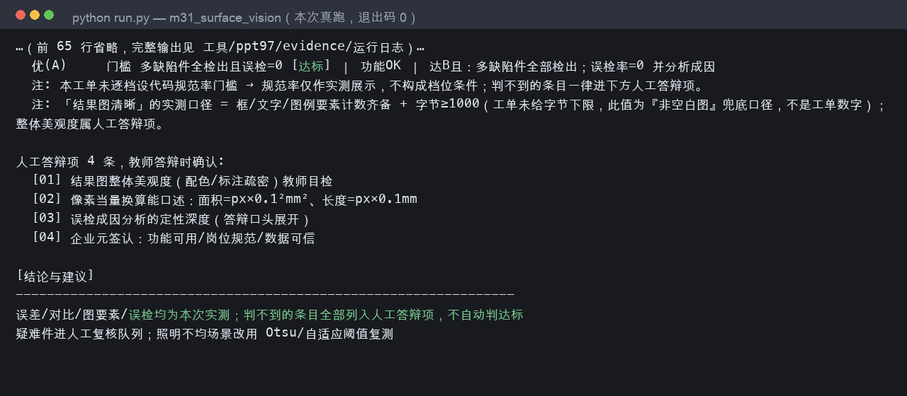
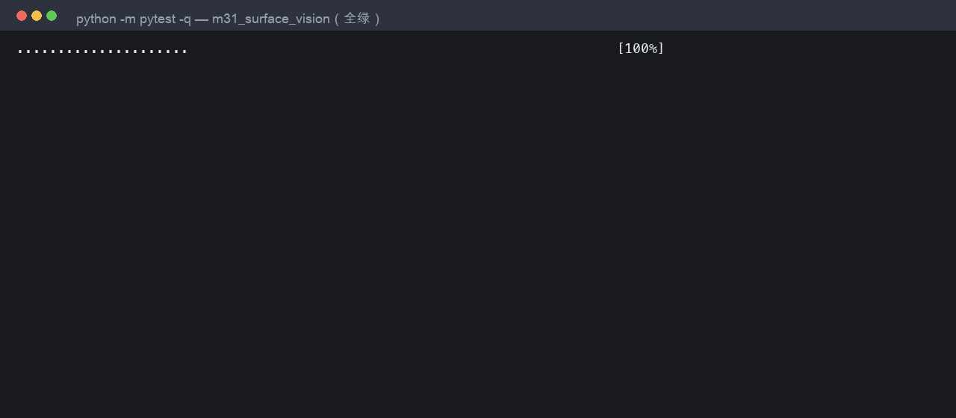
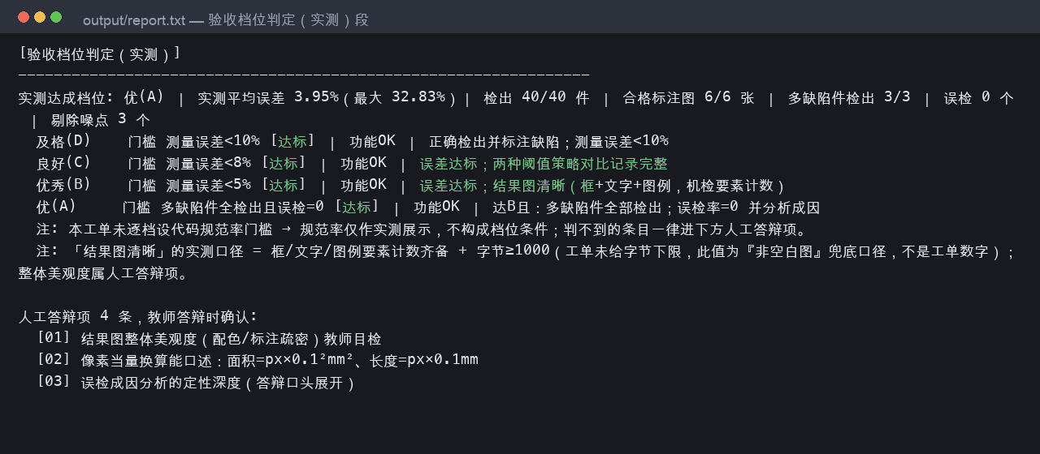
实跑截图证据 · m31_surface_vision
① run.py 实跑终端输出（逐字捕获）
② pytest 全绿终端输出（逐字捕获）
③ report.txt「验收档位判定（实测）」段
④ 采集口径（可复现）
项目：01-AI应用基础/工程化项目/m31_surface_vision/
命令：/opt/anaconda3/bin/python run.py ｜ /opt/anaconda3/bin/python -m pytest -q
采集：工具/ppt97/capture97.py（2026-10-28 10:44 真跑逐字捕获输出）
渲染：工具/ppt97/terminal_png.py（终端截图，不改写任何数字）
退出码：run=0 ｜ pytest=0
档位判定取自 output/report.txt「验收档位判定（实测）」段
截图内容逐字取自 工具/ppt97/evidence/m31_surface_vision/（capture97.py 真跑捕获，未改写数字）
两江智造集团 · AI应用基础
44 / 85

Slide 45
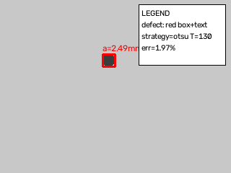
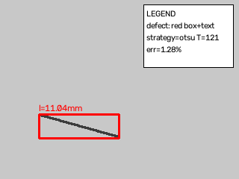
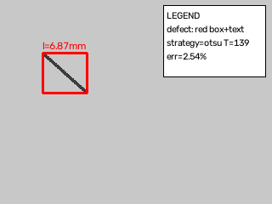
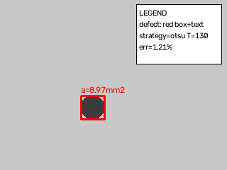
产出图证据 · m31_surface_vision
产出图 · annot_part_000.png
产出图 · annot_part_001.png
output/annotated/annot_part_000.png ｜ 9 KB ｜ run.py 本次落盘
output/annotated/annot_part_001.png ｜ 9 KB ｜ run.py 本次落盘
产出图 · annot_part_002.png
产出图 · annot_part_003.png
output/annotated/annot_part_002.png ｜ 9 KB ｜ run.py 本次落盘
output/annotated/annot_part_003.png ｜ 9 KB ｜ run.py 本次落盘
以上图像由 run.py 本次运行落盘到 output/，非外部素材；本次共落盘 6 张产出图，本页展示前 4 张。
两江智造集团 · AI应用基础
45 / 85

Slide 46
分层工单 · D 层任务卡
学徒 · 跟做保底层
目标: 阈值实验体验
1
改阈值100→80→120看结果
2
记录检出变化
3
口述当量换算公式
✔ 达标标准: 能说出参数影响
✓ 本次实测达标 ｜ 门槛 测量误差<10% [达标] ｜ 功能OK
两江智造集团 · AI应用基础
46 / 85
Notes:
D层·学徒：跟做保底。教师或屏幕领做，做完即达标，绝不留白。

Slide 47
分层工单 · C 层任务卡
操作员 · 基础完成层
目标: 单缺陷测量
1
跑通预处理链条
2
测一个缺陷尺寸
3
输出标注图
✔ 达标标准: 误差<10%
✓ 本次实测达标 ｜ 门槛 测量误差<8% [达标] ｜ 功能OK
两江智造集团 · AI应用基础
47 / 85
Notes:
C层·操作员：基础完成。按工单步骤独立完成，卡壳先查错误速查表。

Slide 48
分层工单 · B 层任务卡
组长 · 标准达成层
目标: 完整测量链路
1
预处理→分割→轮廓
2
划痕长度/凹坑面积换算
3
标注图输出
✔ 达标标准: 误差<8%
✓ 本次实测达标 ｜ 门槛 测量误差<5% [达标] ｜ 功能OK
两江智造集团 · AI应用基础
48 / 85
Notes:
B层·组长：标准达成。全部功能+规范，完成后帮带同组D/C层。

Slide 49
分层工单 · A 层任务卡
师傅 · 进阶拓展层
目标: 多缺陷全检出+误检归零分析
1
三种阈值策略各测5件
2
多缺陷件逐一检出
3
每个误检写成因分析
✔ 达标标准: 误差<5%
(A层加码: 多缺陷件全检出+误检率归零，并分析每个误检的成因)
✓ 本次实测达标 ｜ 门槛 多缺陷件全检出且误检=0 [达标] ｜ 功能OK
两江智造集团 · AI应用基础
49 / 85
Notes:
A层·师傅：进阶拓展。完成拓展任务并准备2分钟展示；费曼式讲给D层听。

Slide 50
实施步骤与注意事项（做）
实施步骤
⚠ 注意事项
1
灰度化→滤波→阈值分割→开运算
1. 面积换算记得平方：350px²→3.5mm²
2. 轮廓用RETR_EXTERNAL避免内轮廓重复计数
3. 阈值方向：缺陷暗背景亮→用THRESH_BINARY_INV
2
findContours提取轮廓并过滤噪点
3
判型(划痕/凹坑)并按当量换算尺寸
4
画框+文字标注输出结果图
两江智造集团 · AI应用基础
50 / 85
Notes:
避坑清单：每条问'为什么会踩'，点名学生解释，把'注意'变成'知道为什么注意'。

Slide 51
常见错误速查（避坑清单）
⚠ 面积大10倍
原因: 当量没平方
✔ 解决: ×0.1²而不是×0.1
⚠ 轮廓重复计数
原因: 用了RETR_TREE
✔ 解决: 改RETR_EXTERNAL只要外轮廓
⚠ 阈值后全黑/全白
原因: 方向反了
✔ 解决: 暗缺陷用BINARY_INV
两江智造集团 · AI应用基础
51 / 85
Notes:
错误速查：现场演示第一条——制造「面积大10倍」，带着学生按'现象→原因→解决'三步排查。

Slide 52
6
ABCD四层任务总览（先看全貌再领任务）
D·学徒（≥60）：阈值实验体验——跟做保底
C·操作员（≥70）：单缺陷测量——基础完成
B·组长（≥80）：完整测量链路——标准达成+帮带
A·师傅（≥90）：多缺陷全检出+误检归零分析——进阶拓展+费曼讲解
规则：每人按工单勾选自己的层；每4周按达标情况动态升降
两江智造集团 · AI应用基础
52 / 85
Notes:
四层总览：一页看全四层目标与达标线——学生选层前先看全局。

Slide 53
7
操作核对清单（做完一条勾一条）
□ 步骤1：灰度化→滤波→阈值分割→开运算
□ 步骤2：findContours提取轮廓并过滤噪点
□ 步骤3：判型(划痕/凹坑)并按当量换算尺寸
□ 步骤4：画框+文字标注输出结果图
□ 全部勾完→同桌互查签字→提交工单
两江智造集团 · AI应用基础
53 / 85
Notes:
核对清单：把工单步骤变成checklist，做完勾选——防漏做。

Slide 54
8
提交前最后一查（90秒）
□ 代码能从头跑到尾不报错（python xx.py再跑一遍）
□ 输出格式符合工单样例（对齐/单位/小数位）
□ 文件命名：学号_姓名_工单号.py（不对=扣规范分）
□ 运行截图已贴工单过程记录栏（过程性证据）
□ conda环境正确（提示符显示(ai01）再运行
两江智造集团 · AI应用基础
54 / 85
Notes:
最后一查：五项90秒自查——退回率最低的五个点。

Slide 55
06
检查与评价
三层质检 · 评分 · 课后
01
02
03
04
05
06
两江智造集团 · AI应用基础
55 / 85
Notes:
收尾5分钟检查+10分钟评价。

Slide 56
过程检查（三层质检）
1 自检
2 互检
3 师查
对照工单checklist逐项自查并截图留证
组间交换检查，互检表记录问题≥1条
教师抽查复核，重点盯D层完成度
复盘追问：如果当初选另一个方案，结果会怎样？（决策追责）
两江智造集团 · AI应用基础
56 / 85
Notes:
三层质检组织：自查明细→同伴互查（签字）→教师抽查2组；查出的缺陷当场修，修不完记入课后任务。

Slide 57
提交物与评分（工单M3.1）
提交清单
1. 程序/notebook（含运行输出）
2. 分层工单纸件（勾层+自评）
3. 决策矩阵照片
4. 过程记录/避坑笔记
命名: 学号_姓名_M3.1
评分构成
功能完成 40%
技术质量 25%（指标达标）
代码规范 20%（PEP 8）
工程素养 15%（留痕/协作）
D≥60 / C≥70 / B≥80 / A≥90
两江智造集团 · AI应用基础
57 / 85
Notes:
提交强调：文件命名'学号_姓名_工单号.zip'，24小时内教师在平台反馈评分。

Slide 58
总结评价与课后任务
评价（10分钟）：
按D/C/B/A量表当堂评分；工单24小时内反馈评语与改进建议。
1. 1. 完成工单项目M3.1《产品表面缺陷尺寸测量系统》：正确检测并标注缺陷，测量误差<10%，优秀标准<5%且结果美观清晰；
2. 2. 记录不同滤波参数下的处理效果对比；
3. 3. 预习YOLO物体检测的基本概念。
下次课预告：见下次课工单任务书
两江智造集团 · AI应用基础
58 / 85
Notes:
课后任务逐条念，说明下次课的衔接关系；预告下次课前微课与导学单。

Slide 59
素养目标（课程思政融入点）
模型可解释与数据伦理：不迷信黑盒, 尊重隐私与合规红线
责任感
工程化思维：从模型精度到系统可用, 版本可管理、结果可复现
工匠精神
持续学习：追踪大模型前沿, 用工单沉淀个人知识资产
数据伦理
两江智造集团 · AI应用基础
59 / 85
Notes:
素养页：结合本课内容点一个真实案例（如数据脱敏、代码抄袭后果），30秒即可。

Slide 60
工单完成效果图 · 完成后长这样（真实运行 · 参考实现） · 课末对照
① 参考实现真实运行输出（本课工单·完成态）
part_000.png pit 2.24mm2 ×3
② 关键自检点（对照工单逐项核对）
□ 代码从头跑到尾不报错
□ 输出格式符合工单样例（对齐/单位/小数位）
□ 文件名 学号_姓名_工单号.py
③ 四级达标线（当堂评分）
D·学徒 ≥60 跟做完成核心步骤
C·操作员 ≥70 基础功能完成
B·组长 ≥80 全功能+规范+帮带
④ 提交规范（过程性证据）
□ 运行截图贴工单过程记录栏
□ Git 本次课≥1条 commit
□ 互查签字后提交
两江智造集团 · AI应用基础
60 / 85
Notes:
提醒：运行截图/实拍照片贴到工单过程记录栏，作为过程性考核证据。

Slide 61
工单评分细则（四级量表）
等级
达标线
对应要求
A·师傅
≥90分
进阶拓展完成+2分钟费曼展示
B·组长
≥80分
全功能+代码规范+帮带D/C层
C·操作员
≥70分
基础功能完成+错误速查自查
D·学徒
≥60分
跟做完成核心步骤+达标自评
功能40%+技术质量25%+代码规范20%+工程素养15%
两江智造集团 · AI应用基础
61 / 85
Notes:
评分细则：四级量表逐行读——学生知道自己'到哪条线得多少分'。

Slide 62
高频FAQ（先自查再举手）
用--index-url cpu官方源；确认在ai48环境里装
torch安装失败
设random_state=42；数据先shuffle再划分
模型指标波动大
对齐预处理（同一scaler/归一化参数）
ONNX推理结果不一致
两江智造集团 · AI应用基础
62 / 85
Notes:
FAQ三题：覆盖装包/启动/规范三大高频问题——贴在工单背面。

Slide 63
资源导航（卡住时按顺序查）
工单
M3.1任务书——步骤/及格线/评分细则都在里面
starter
学生代码框架/——TODO注释即步骤提示，未填也能跑
软件指南
../软件操作指南/——PyCharm/Jupyter/Git/Anaconda六份图文
Jupyter
Jupyter实训/——本周notebook师生版，先跑教师版看答案
Git提交
做完按Ctrl+K提交推送——每周至少1次，工程素养分依据
两江智造集团 · AI应用基础
63 / 85
Notes:
资源导航：五级求助顺序=工单→starter→指南→notebook→教师。

Slide 64
检查与评价 · 小结
三层质检：自检→互查签字→教师抽查
评分四级量表+四权重已明确，24小时内平台反馈
06
课后任务+下次课预告形成学习闭环
部分小结
两江智造集团 · AI应用基础
64 / 85
Notes:
部分小结：评价收束。

Slide 65
07
拓展与自测
把今天的能力圈再画大一圈
01
02
03
04
05
06
两江智造集团 · AI应用基础
65 / 85
Notes:
拓展部分：A层必看，B层选看，C/D层课后看——差异化作业。

Slide 66
产业应用案例（学这个能干什么）
质检靠老师傅目检，漏检率高且疲劳
真实场景
分类模型+阈值规则，先自动化易判样本，人只复核疑难
用什么解决
M3.1的技能点即其最小实现
本课对应
下一步：视觉检测（M3）/大模型辅助诊断（M4）
延伸方向
两江智造集团 · AI应用基础
66 / 85
Notes:
产业案例：讲一个真实岗位场景，把课堂技能挂到职业坐标系。

Slide 67
课程思政：如盐入水（30秒一个点）
报错必究——每个红色报错都是产线隐患的预演
工匠精神
指标不许造假——改数字骗过测试=产线事故的起点
数据诚信
ABCD轮换履职——师傅带徒弟，贡献表如实填报
协作素养
代码抄作业=岗位上的'无证驾驶'，害人害己
职业底线
两江智造集团 · AI应用基础
67 / 85
Notes:
思政页：结合本课内容点一个真实案例，30秒即可，不贴标签。

Slide 68
学习策略：这门课怎么学最有效
先跑代码看结果，再回头懂原理——PRIMM教学法
先例后理
A层讲给D层听——讲得清才是真懂
费曼技巧
每个报错记入错误速查表——期末它是你的复习宝典
错题资产
小步提交（每完成一步就commit）——回退不求人
提交习惯
两江智造集团 · AI应用基础
68 / 85
Notes:
学习策略：四个方法贯穿全学期——第一周讲透，以后每周复用。

Slide 69
19
进阶路线图（从今天的课往哪走）
本周：工单核心技能→下周：组合应用→期末：综合项目
横向：本课技能在03课P项目链中的位置（工程化/全栈）
纵向：证书线——初级操作题→中级工程题（1+X/工信部）
竞赛线：校级选拔→世界职业院校技能大赛（人工智能赛道）
岗位线：跟做学徒→独立操作→带组师傅→产线负责人
两江智造集团 · AI应用基础
69 / 85
Notes:
进阶路线：把一门课放进三年坐标系——学完这周能走到哪。

Slide 70
本周各层达标预期（%）
100
80
60
30
D层·跟做保底
C层·基础完成
B层·标准达成
A层·进阶拓展
预期≠上限：动态升降制下人人可冲上一层
两江智造集团 · AI应用基础
70 / 85
Notes:
达标预期：四层的预期比例——D层100%保底是底线承诺。

Slide 71
20
课前预习清单（下次课前完成）
微课知识卡：构建预处理链条并可视化中间图（5分钟视频+导学单）
Jupyter实训notebook：先跑教师版看答案，再试学生版
预习快问：下次课quiz从微课与导学单出题——带着答案来
Git推送本周工单：还没提交的课后补上（周达标率依据）
两江智造集团 · AI应用基础
71 / 85
Notes:
预习清单：三项任务5-15分钟——闭环从课前开始。

Slide 72
21
知识口袋书（本课概念速记）
① 数字图像=二维矩阵；灰度图单通道0-255
② 色彩空间：GRAY/RGB/HSV及转换
③ 高斯滤波：抑制噪声、平滑图像
用法：睡前30秒过一遍——口袋书越翻越薄，技能越练越厚
两江智造集团 · AI应用基础
72 / 85
Notes:
口袋书：三条概念卡——期末汇总成全册，学生自查工具。

Slide 73
输出对比：好的 vs 差的（规范从第一课开始）
表头对齐·单位齐全·小数位统一·命名规范（snake_case）
好的输出
数字裸奔无单位·列不对齐·temp1/temp2乱命名·中文引号
差的输出
同样的功能——规范20%+素养15%两项就能差出35分
差多少分
车间台账要给人看——读不懂的输出=没交付
为什么
两江智造集团 · AI应用基础
73 / 85
Notes:
好差对比：两份同功能输出对比——规范分不是白给的。

Slide 74
全课知识图谱回顾（一图收束）
知识回顾
数字图像=二维矩阵；灰度图单通道0-255 · 色彩空间：GRAY/RGB/HSV及转换
技能回顾
构建预处理链条并可视化中间图 · 阈值策略对比实验(全局/Otsu/自适应)
给产品做一
次视觉
易错回顾
面积大10倍 · 轮廓重复计数
4条分支导览
交付物
工单M3.1
两江智造集团 · AI应用基础
74 / 85
Notes:
图谱回顾：回到开课的地图——现在每条分支都走过了。

Slide 75
常见场景应对（卡住了怎么办）
读报错最后一行→查错误速查表→还没解决举手（附截图）
场景①代码报错
回看操作核对清单□——第一个没勾的就是下一步
场景②不知道做啥
90秒最后一查→Git提交→帮同组D/C层（B层职责）
场景③做完了
A层拓展任务→费曼准备→预习下次课微课
场景④提前全完成
两江智造集团 · AI应用基础
75 / 85
Notes:
场景应对：四种状态四种动作——课堂自主运转的说明书。

Slide 76
微课与自学资源（课后补弱/拓强）
本周主题：构建预处理链条并可视化中间图——5分钟视频+导学单
微课知识卡
同内容数字人讲解——喜欢听的换着看
数字人版
教师版有完整答案——先看懂再独立做学生版
Jupyter师生版
教师参考/多解法手册——同一任务三种深度解法
多解法手册
两江智造集团 · AI应用基础
76 / 85
Notes:
微课资源：四个自学入口——补弱看微课，拓强看多解法。

Slide 77
24
答辩预演（期末综合项目的彩排）
①30秒讲需求：这个工单解决什么问题、给谁用
②60秒讲方案：数据从哪来→怎么处理→输出什么（三段式）
③60秒讲亮点：我踩过的坑+怎么爬出来的（错误速查表就是素材）
④答辩礼仪：指着屏幕讲，不念稿；被问住就说'这个我课后验证'
从本周开始练——期末答辩=12周彩排的总和
两江智造集团 · AI应用基础
77 / 85
Notes:
答辩预演：每周2分钟练一环——期末不慌。

Slide 78
25
课堂实录清单（过程性考核证据）
□ 运行截图：代码+输出同框（截全不截半）
□ 工单过程栏：步骤勾选+决策理由+自查记录
□ Git提交：本次课至少1条commit（message规范）
□ 同伴签字：互查通过后签名（讲得清才算会）
四项齐全=过程分满分；缺一项课后24小时内补齐
两江智造集团 · AI应用基础
78 / 85
Notes:
实录清单：过程性考核的取证清单——学生自查，教师抽查。

Slide 79
多解法一瞥（同一任务的不同打法）
按工单步骤顺序实现——好懂好调试，D/C层路线
解法A·直白
函数封装+异常处理——可复用，B层路线
解法B·工程
向量化/推导式/设计模式——性能优雅，A层路线
解法C·进阶
先让它跑起来→再让它对→最后让它快（KISS原则）
怎么选
两江智造集团 · AI应用基础
79 / 85
Notes:
多解法页：同一工单三种深度——层不同，解法不同，都算对。

Slide 80
自测答案与讲解
像素面积350px²、当量0.1mm/px，物理面积是多少mm²？
课前快问
原因：当量没平方；解决：×0.1²而不是×0.1
排错题：出现「面积大10倍」
数字图像=二维矩阵；灰度图单通道0-255
复述题：用自己的话说
回看对应知识卡+应用页，再跑一遍starter验证
错题怎么办
两江智造集团 · AI应用基础
80 / 85
Notes:
自测答案：逐题讲'为什么'——错题定位到知识卡编号。

Slide 81
9
今日一图流总结（贴脑墙上）
知识：数字图像=二维矩阵；灰度图单通道0-25；色彩空间：GRAY/RGB/HSV及转换；高斯滤波：抑制噪声、平滑图像
技能：构建预处理链条并可视化中间图；阈值策略对比实验(全局/Otsu/自适应)
交付：工单M3.1《产品表面缺陷尺寸测量系统》
习惯：做完就Ctrl+K提交Git——每周至少1次
明日：课前微课+导学单（下次课quiz从中出题）
两江智造集团 · AI应用基础
81 / 85
Notes:
一图流总结：五句话收束全天——知识/技能/交付/习惯/明日。

Slide 82
THANKS
感谢聆听 · 动手实践出真知
以生为本 | 做中学 · 学中做
两江智造集团 · AI应用基础
82 / 85
Notes:
下课提醒：关机→椅归位→带走工单；教师课后24h内完成反馈。

Slide 83
下次课预告（第9周）
主题: 加载本地权重执行CPU推理
预习快问: 置信度阈值调高，漏检与误检各怎么变？你的机器CPU单帧约多少ms？
课前完成：导学单 + 预习自测 + starter环境自检
带着问题来上课——Predict先于Run
Notes:
下次课预告：布置课前微课知识卡与导学单，形成学习闭环。

Slide 84
本任务六步法导航
六步法：资讯 → 计划 → 决策 → 实施 → 检查 → 评估
本讲对应工单：《AI应用基础》分层任务工单
课堂产出：工单第六节实施记录须当堂填写，含操作前安全打勾与学生本人签字。
课后交付：班组长／操作员／教师三方联签后交回，缺签视为未交付。

Slide 85
本讲与岗位任务单的衔接
本讲在工作过程系统化课程中承担的任务环节：任务实施
考核对齐：过程性成绩取自本讲工单第六节各模块得分合计（满分 100）。
达标线：综合成绩≥60 分，且无安全红线一票否决记录
无效工单判定：未打安全勾、无本人签字、无三方联签。

